Slide 1
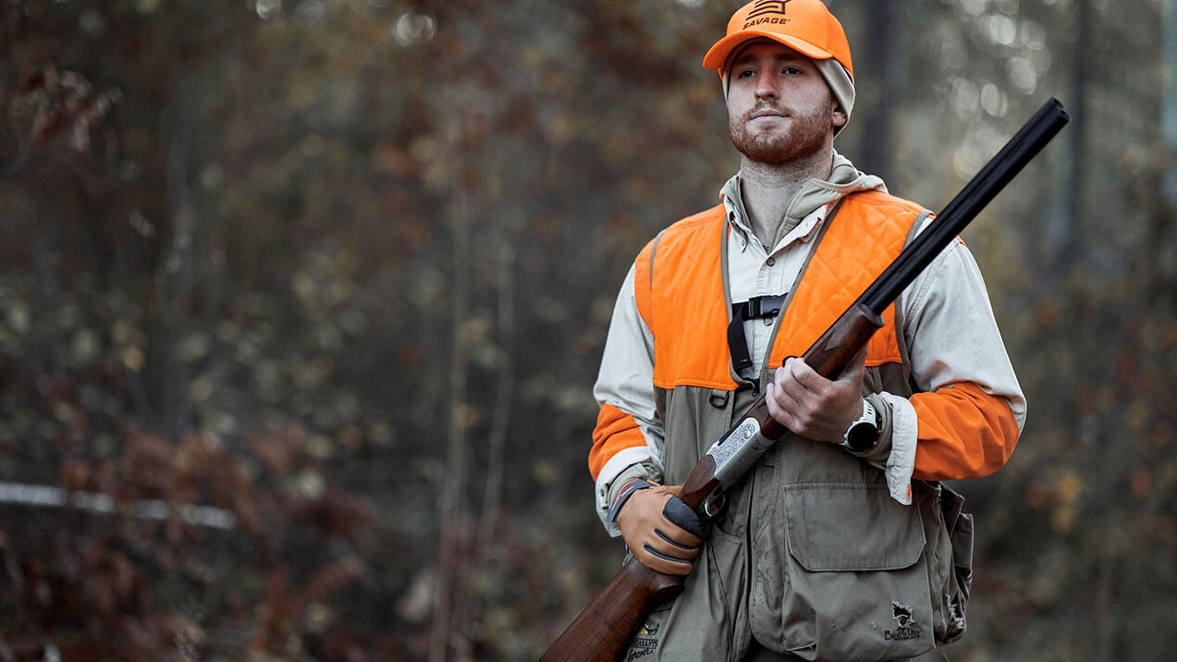
BEZPIECZEŃSTWO NA POLOWANIU
ODPOWIEDZIALNOŚĆ. DYSCYPLINA. ROZSĄDEK

Slide 2
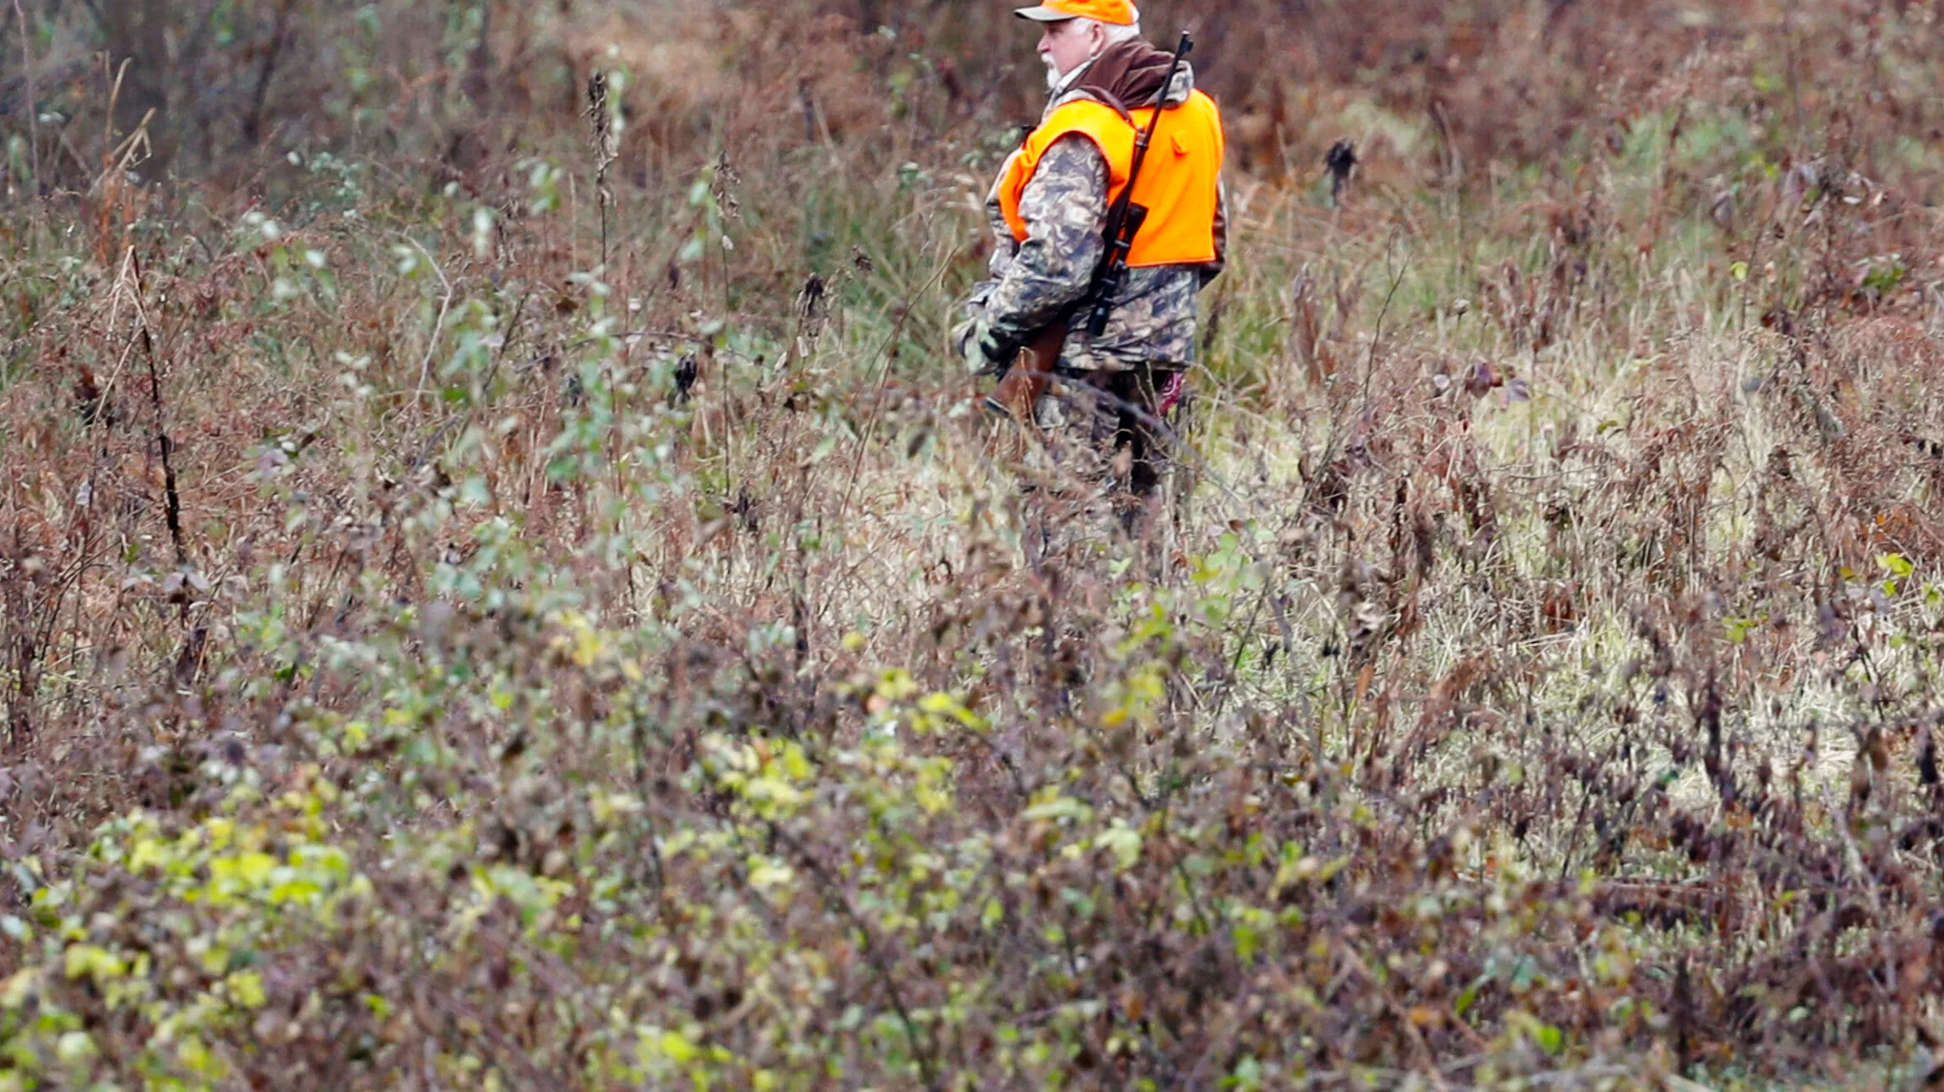
Polowanie to tradycja, odpowiedzialność i prawo. Każdy myśliwy odpowiada za bezpieczeństwo swoje, kolegów i osób postronnych. Fundamentem bezpieczeństwa jest przestrzeganie Prawa łowieckiego, regulaminów PZŁ oraz zdrowy rozsądek
PODSTAWY

Slide 3
BLOS BROŃ traktujemy zawsze jako załadowaną. LUFA skierowana zawsze w bezpiecznym kierunku. OTOCZENIE - strzał tylko do rozpoznanego celu i przy bezpiecznym tle (kulochwyt, bezpieczeństwo innych osób). SPUST - palec poza spustem do momentu oddania strzału. Lepiej nie oddać strzału, niż spowodować zagrożenie.
KARDYNALNE ZASADY

Slide 4
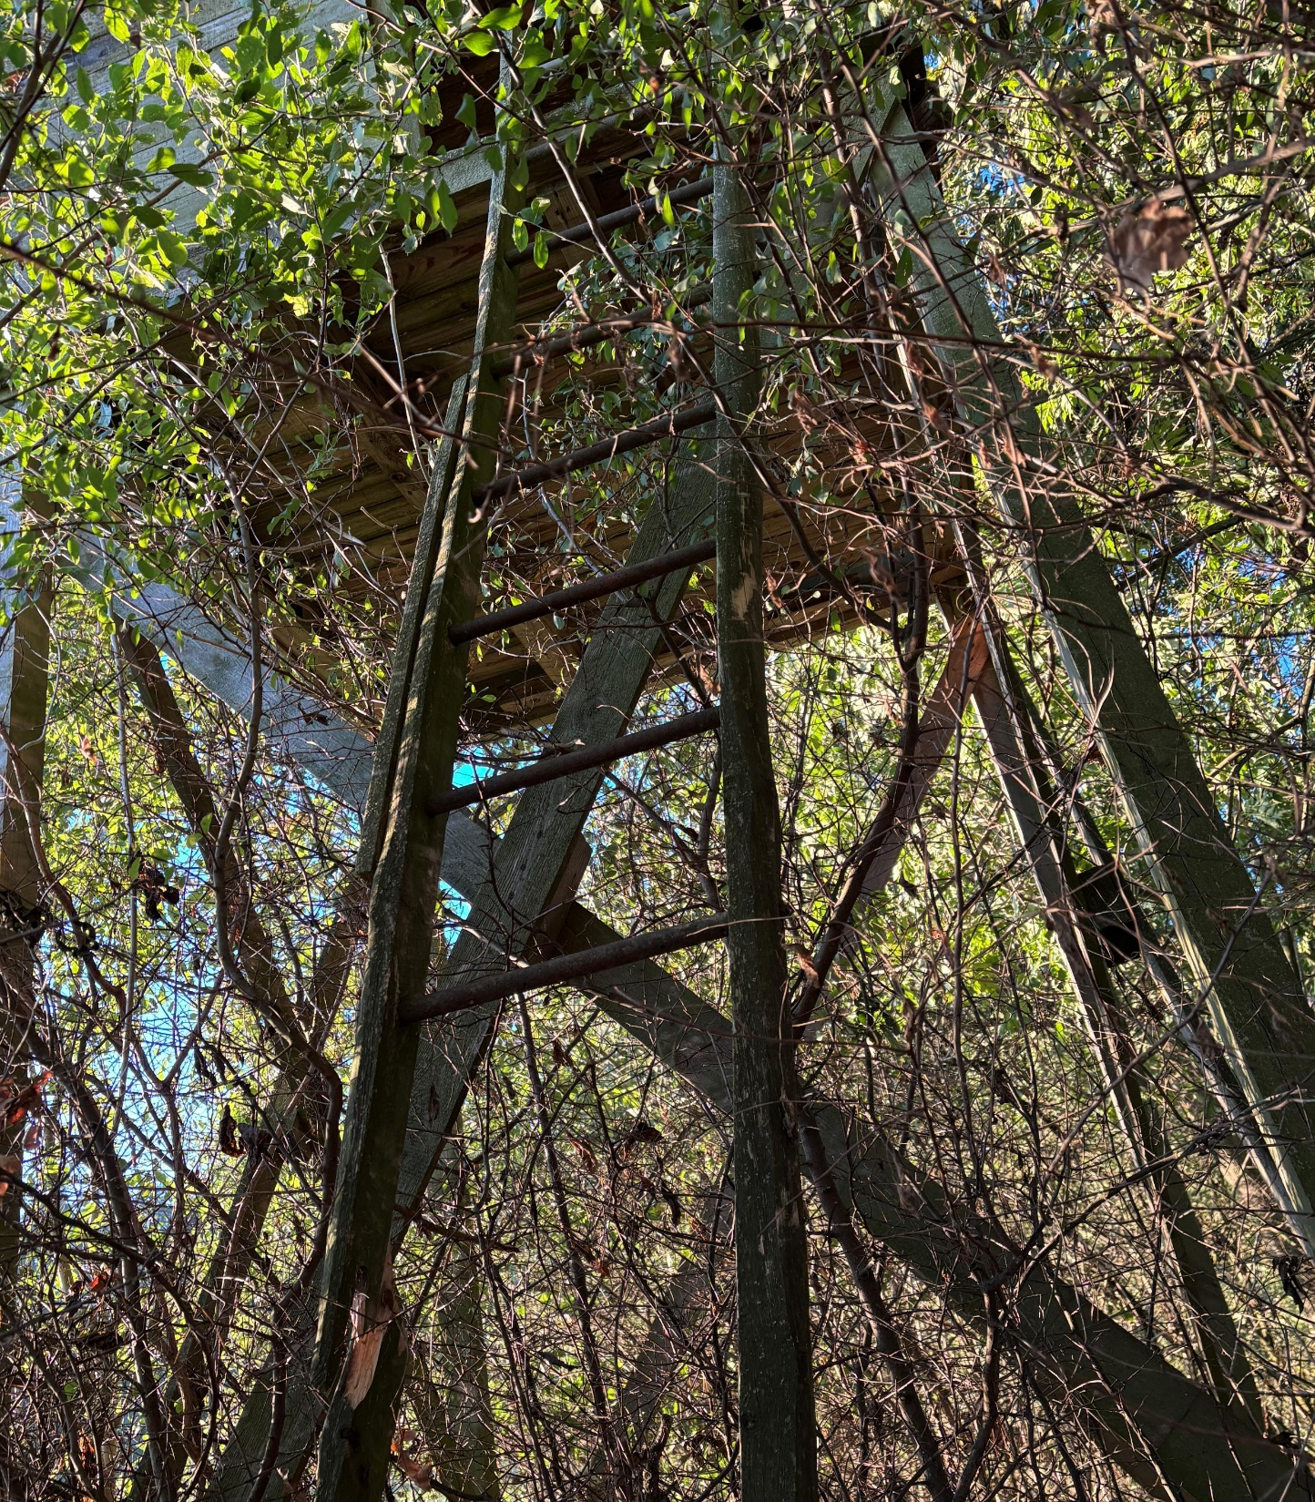
AMBONY

Slide 5
BEZPIECZEŃSTWO UŻYTKOWANIA BRONI
Ładowanie i rozładowanie
Sprawdzenie drożności luf przed każdym załadowaniem.
Ładowanie i rozładowanie tylko przy lufach w bezpiecznym kierunku.
Broń odkładana musi być rozładowana, zabezpieczona i w zasięgu wzroku.
Transport broni
W terenie zabudowanym lub bez upoważnienia do polowania – broń rozładowana w futerale.
W obwodzie, w którym myśliwy poluje – broń rozładowana (futerał nieobowiązkowy).
W pojeździe – broń rozładowana.
Zabronione strzelanie z pojazdów i łodzi z pracującym silnikiem.
Bezpieczeństwo mechaniczne
Broń sprawna technicznie i przystrzelona przynajmniej raz w roku.
Usunięcie nabojów z komór nabojowych przy przeszkodach terenowych (rowy, płoty, ambona).
Broń zabezpieczona w trudnym terenie (śnieg, błoto, pochyłości, zarośla).

Slide 6
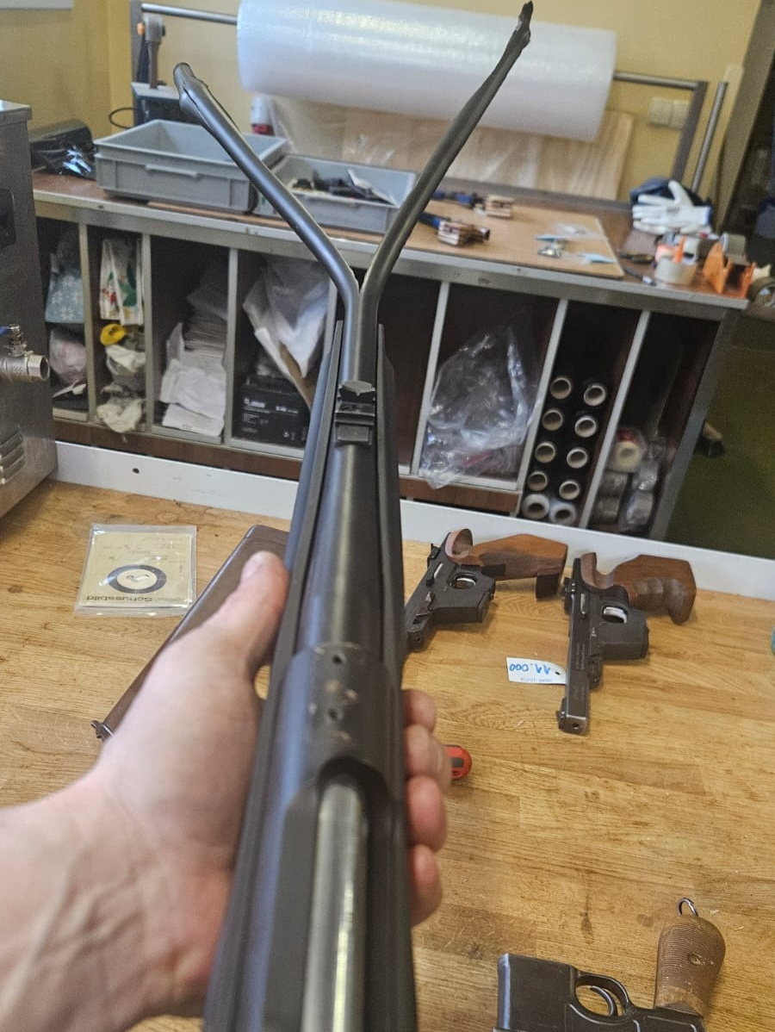

Slide 7
STRZELANIE
Maksymalny zasięg strzału:
śrut/ kula z broni gładkoluf.: 40 m
broń gwint. przyrządy otwarte: 100m
broń gwintowana – optyka: 200 m
Zakaz strzałów w kierunku ludzi, budynków, pojazdów, dróg, wierzchołków wzniesień.
Zabrania się strzelania do zwierzyny w odległości mniejszej niż 500 m od miejsca zebrań publicznych w czasie ich trwania
Zabrania się strzelania w odległości mniejszej niż 150 m od zabudowań mieszkalnych
Pamiętaj o dodatkowych obostrzeniach obowiązujących podczas polowań zbiorowych!

Slide 8
POLOWANIA INDYWIDUALNE
Znajomość terenu obowiązkowa.
Strzał tylko przy pełnej identyfikacji celu.
Ostrożność przy dochodzeniu postrzałka – uwaga na psy myśliwskie i niebezpieczną zwierzynę.
„Najpierw dokładne rozpoznanie, czas na zastanowienie się i podjęcie odpowiedzialnej decyzji – na końcu ewentualnie strzał”.
W razie wątpliwości rozpoznać teren i cel dodatkowymi metodami: światło, kontakt telefoniczny z sąsiadem w rewirze.

Slide 9
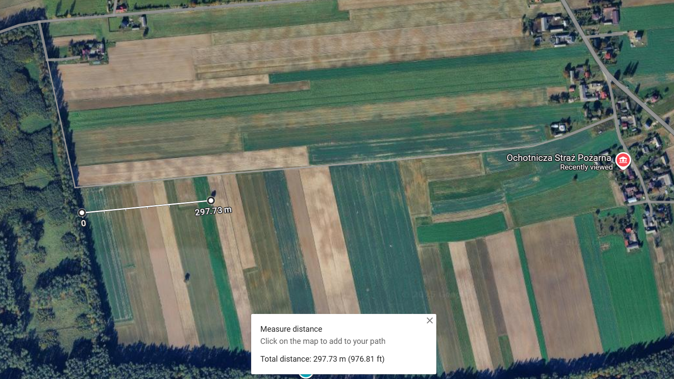

Slide 10
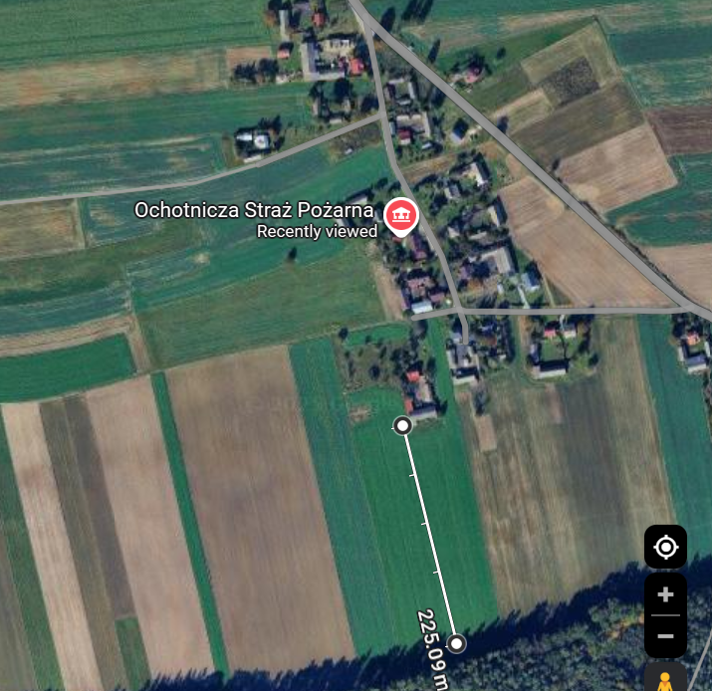

Slide 11
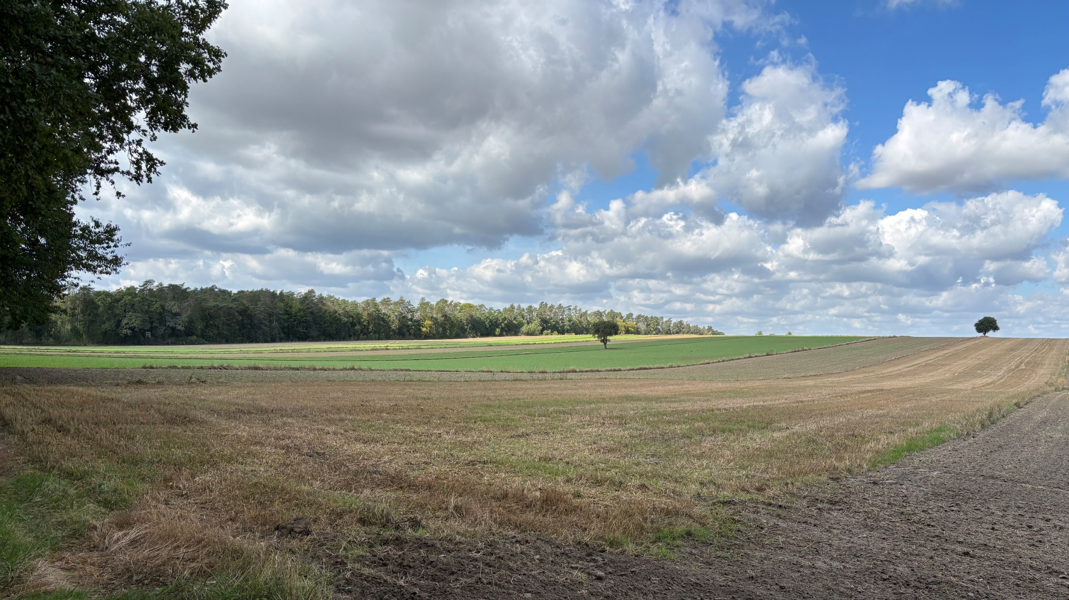

Slide 12
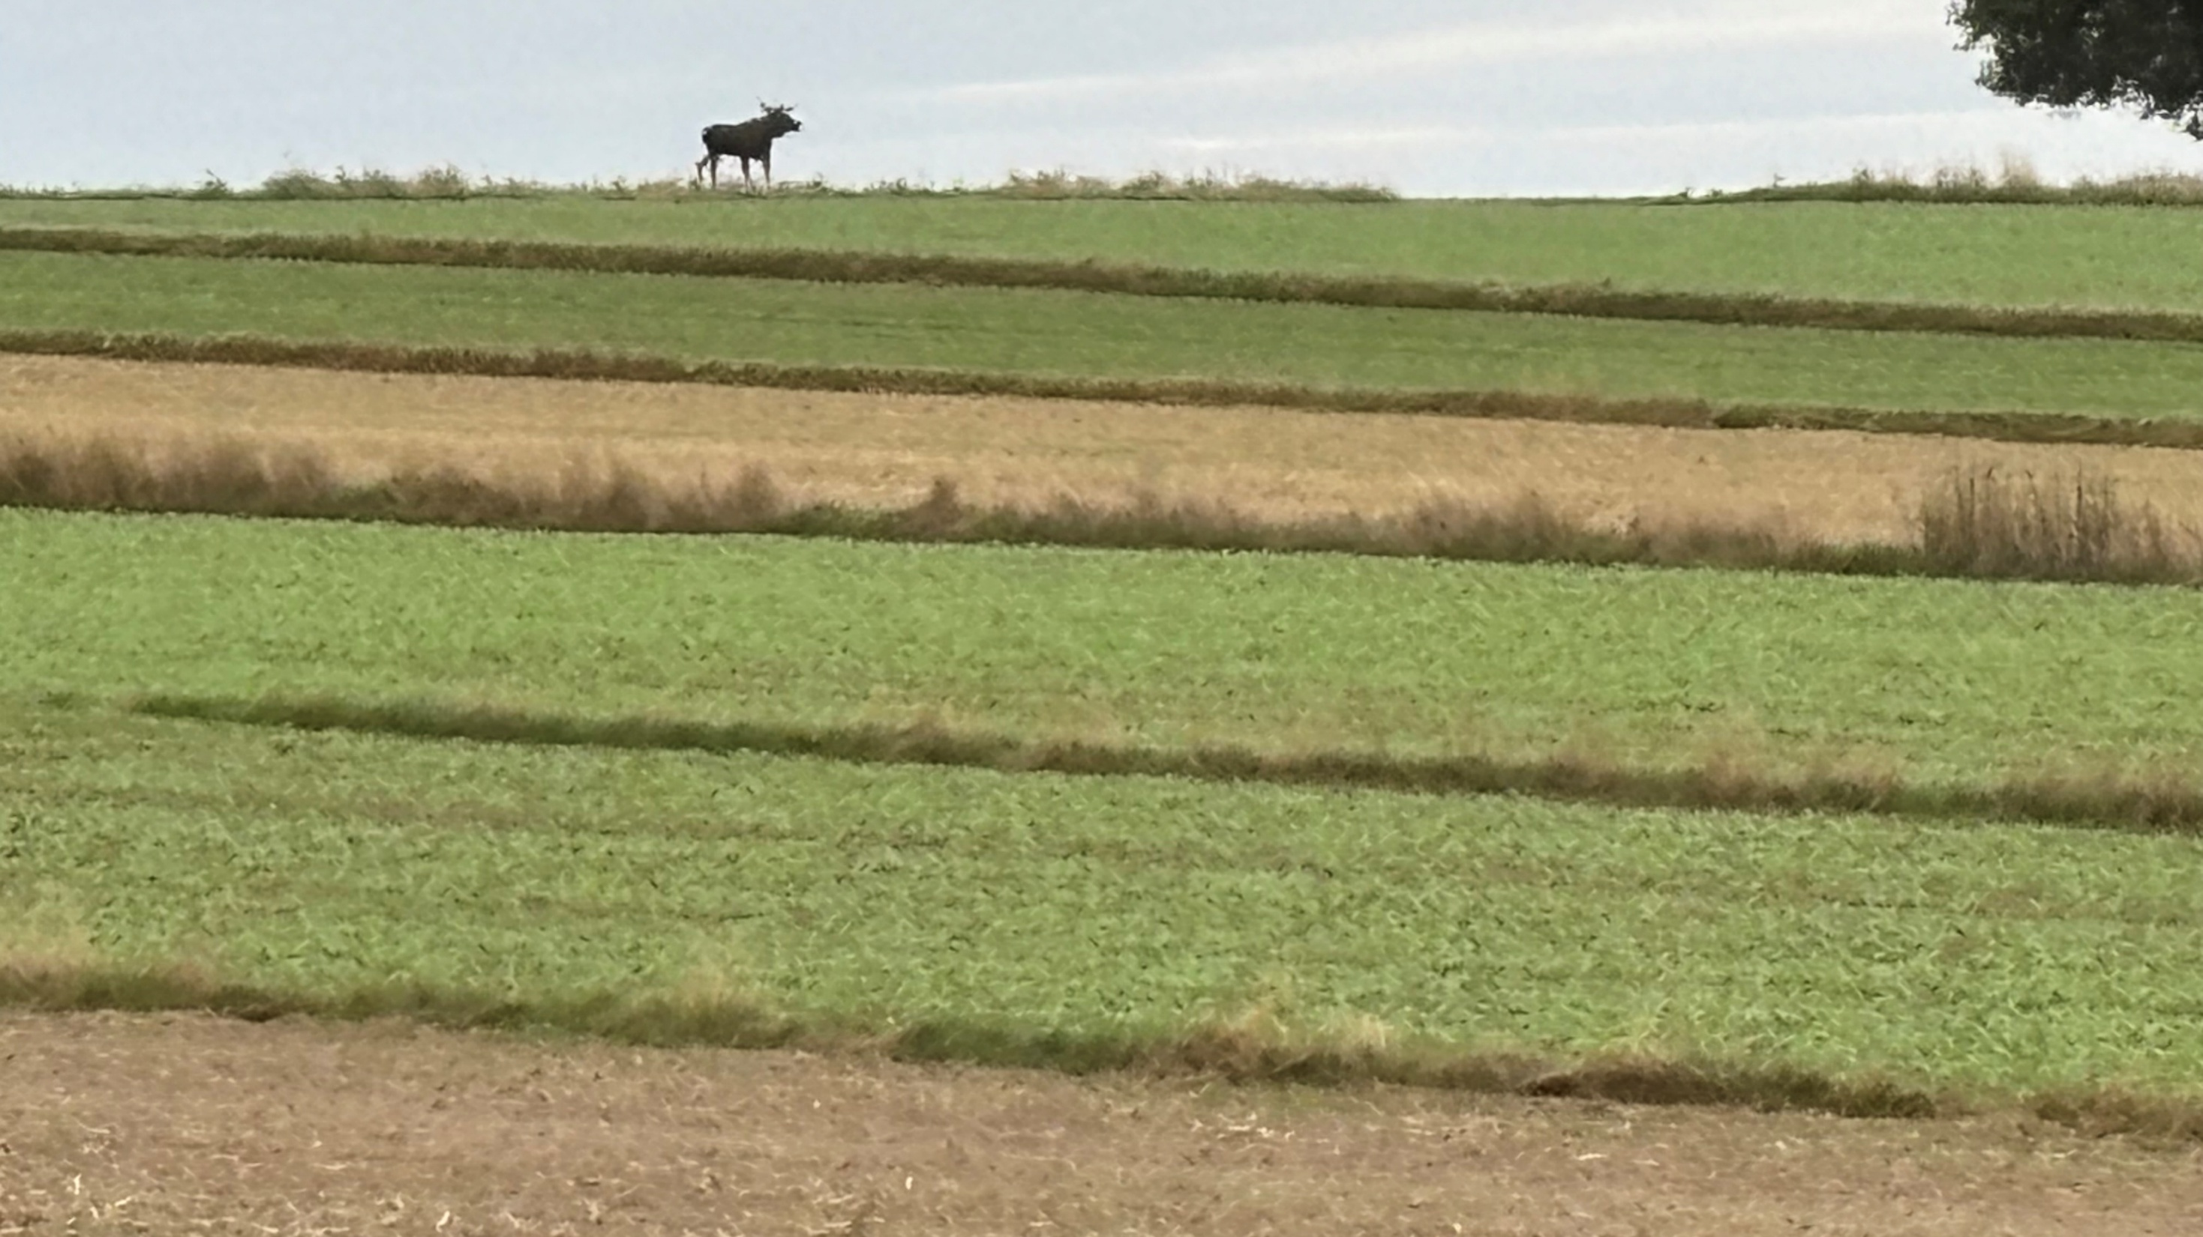
KULOCHWYT I ZASADY CELOWANIA
Nie celuje się i nie strzela się do zwierzyny, jeżeli:
- na linii strzału znajdują się myśliwi lub inne osoby albo zwierzęta gospodarskie, budynki lub pojazdy, a odległość od nich nie gwarantuje warunków bezpiecznego strzału;
- zwierzyna znajduje się na szczytach wzniesień;
- zwierzyna znajduje się w odległości mniejszej niż 200 metrów od pracujących maszyn rolniczych.

Slide 13
POLOWANIA ZBIOROWE
Zajmować tylko wyznaczone stanowisko i nie opuszczać go bez sygnału prowadzącego (+/- 3 m wzdłuż linii myśliwych) – zajmując stanowisko potwierdzić ruchem ręki łączność z sąsiadami
Określić „strefy bezpiecznego strzału” na stanowisku (punkty skrajne: drzewo, kamień, miedza, rów).
Zakaz strzału wzdłuż linii myśliwych (pocisk kulowy lub skrajne śruty wiązki przechodzą lub w przedłużeniu przeszłyby w odległości mniejszej niż 10 m od stanowiska sąsiada) i do ptactwa będącego w locie pod niskim kątem mniejszym niż 60°
Strzały tylko z pozycji stojącej (poza ambonami).
Zakaz zajmowania stanowisk w zagłębieniach terenu.
Obowiązkowe ubranie odblaskowe.
Prowadzący kontroluje rozładowanie broni między pędzeniami.

Slide 14
POLOWANIA ZBIOROWE
Strzał kulą do zwierzyny w miocie max 40 m (80 m z ambony).
Strzał kulą do zwierzyny poza miot max 100m
Strzał do zwierzyny płowej w miot tylko za zgodą prowadzącego polowanie i z zachowaniem szczególnych warunków bezpieczeństwa
Zakaz strzału w miot przy nagance bliżej niż 150 m w polu
i 100 m w lesie.
Strzał tylko po jednoznacznym rozpoznaniu celu i sprawdzeniu tła.

Slide 15
POLOWANIE – WARUNKI I OPTYKA
Dzień: Ryzyko obecności osób postronnych (grzybiarze, rowerzyści, biegacze).
Noc: Wymagana maksymalna ostrożność i znajomość terenu.
Sprzęt w nocy (zgodnie z rozporządzeniem):
Dopuszczone: lunety, noktowizja, termowizja.
Myśliwy musi mieć dodatkowo: lornetkę + latarkę.
Obowiązek rozpoznania celu przez lornetkę lub urządzenia obserwacyjne.
OPTYKA I STRZELECTWO
Dozwolone optyczne urządzenia celownicze (z podświetlanym znakiem).
Zakaz urządzeń elektronicznych przetwarzających obraz (wyjątek: noc na dziki i IAS).
Na polowaniach zbiorowych ograniczenie powiększenia lunet do 3x

Slide 16
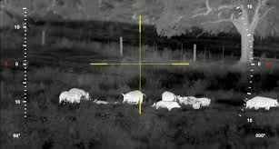
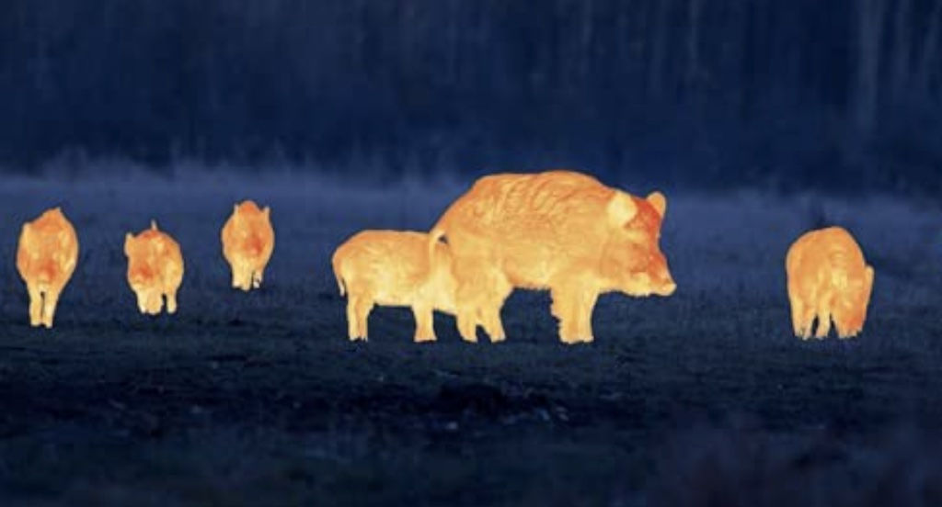
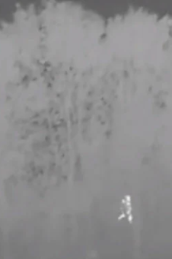
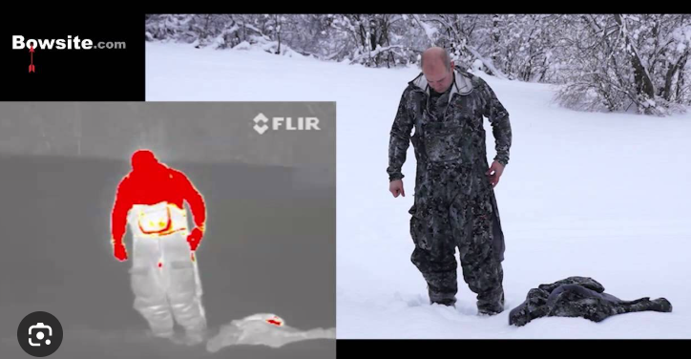
CO WIDZISZ? CZY ROZPOZNAJESZ CEL PRAWIDŁOWO?
ROZPOZNAJESZ CEL CZY WIDZISZ TYLKO ŚWIECĄCĄ PLAMĘ?

Slide 17
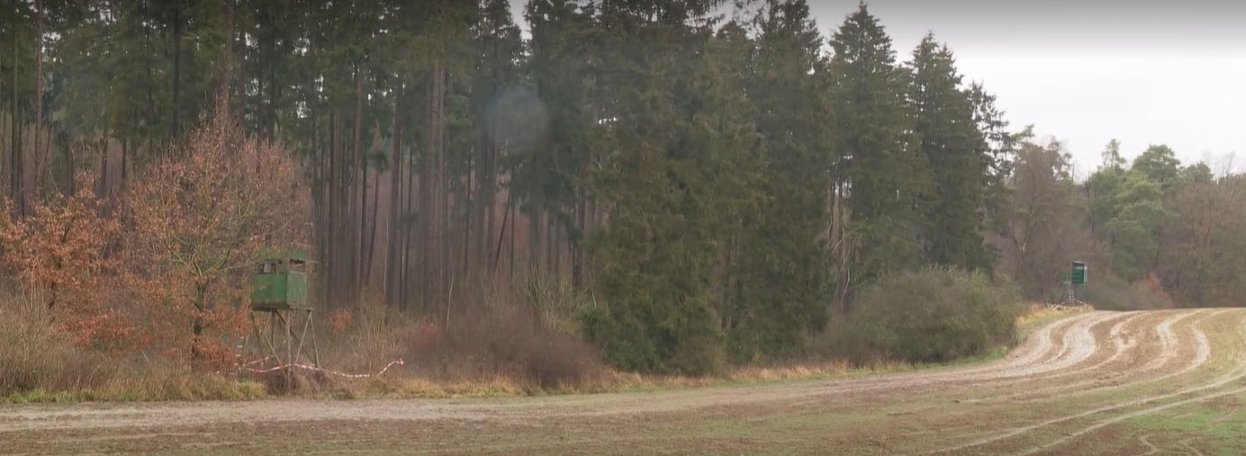
WYPADEK W NIEMCZECH – STRZAŁ Z AMBONY W KIERUNKU AMBONY

Slide 18
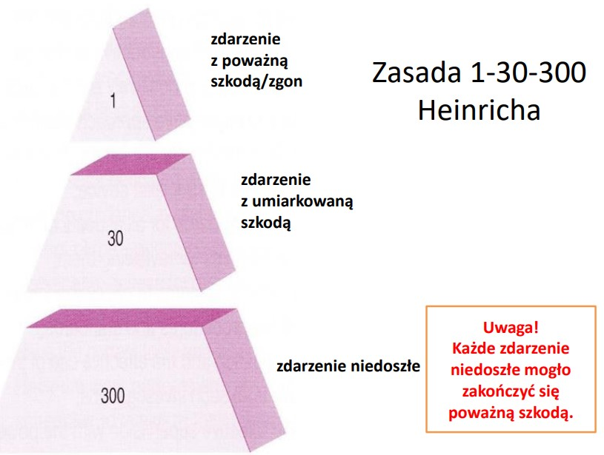
Kultura bezpieczeństwa

Slide 19
Kultura bezpieczeństwa
Poważne wypadki nie są przypadkiem – wynikają z wcześniejszych zaniedbań.
Większość tragicznych wydarzeń poprzedzają dziesiątki sygnałów ostrzegawczych.
Reagowanie na drobne naruszenia zasad bezpieczeństwa zapobiega tragediom.

Slide 20
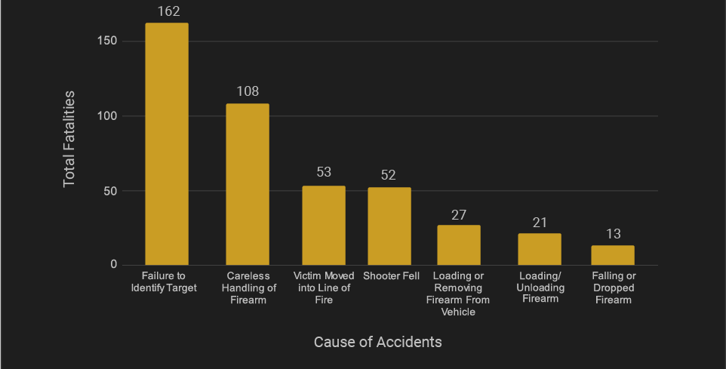
Błędne
rozpoznanie celu
Nieostrożne obchodzenie się z bronią
Wejście ofiary na linię strzału
Upadki
Wypadki w pojazdach
Ładowanie i rozładowyw. broni
Przewrócenie i upadek broni
Przyczyny wypadków

Slide 21
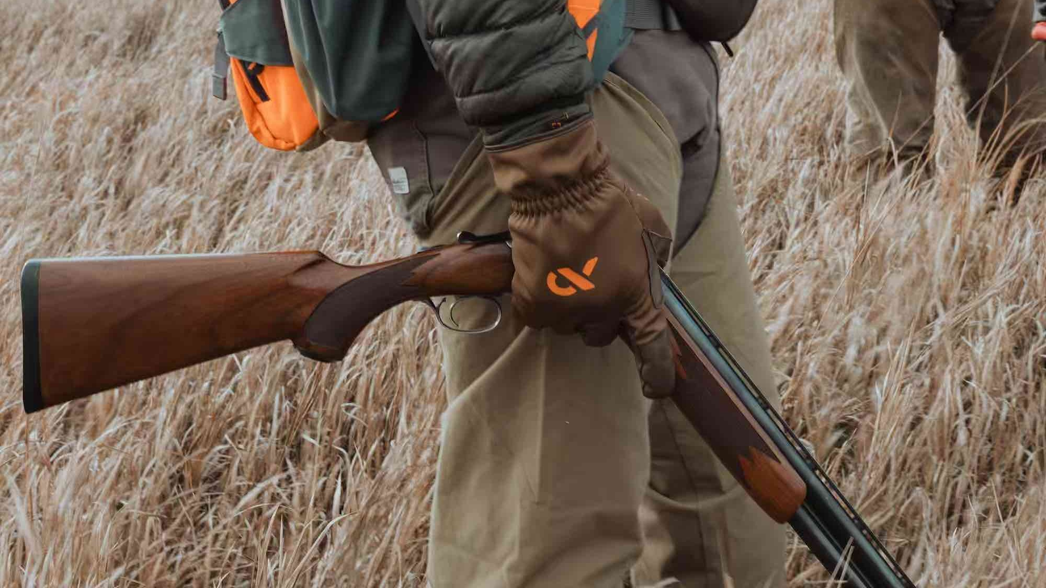

Slide 22
Typowe przyczyny wypadków
Nieostrożne obchodzenie się z bronią.
Strzały do nierozpoznanych celów.
Pośpiech i emocje („widzę to, co chcę widzieć”).
Nieuwaga – telefon na stanowisku, rozpraszacze.
Upadki z ambon, drabin, poślizgnięcia.
Brak komunikacji i koordynacji.

Slide 23
podsumowanie
Bezpieczeństwo to nadrzędna zasada w łowiectwie.
Każdy myśliwy odpowiada za każdy oddany strzał.
Polowanie wymaga dyscypliny, kontroli i współpracy.
BLOS
Broń traktujemy zawsze jako załadowaną. Lufa skierowana zawsze w bezpiecznym kierunku. Otoczenie - strzał tylko do rozpoznanego celu i przy bezpiecznym tle (kulochwyt, bezpieczeństwo innych osób).
Spust - palec poza spustem do momentu oddania strzału. Zawsze zachowujemy zimną głowę – decyzja o strzale musi być świadoma.

